Slide 1
Tipos de visualizações
Dados em painel (longitudinais)

Slide 2
Tipos de Gráficos
Três tipos de produtos (Produto A, Produto B, Produto C)
Valores de unidades vendidas mensalmente por produto
Período: Jan-2024 : Dez-2024
Cinco tipos de gráficos
Dados em painel (longitudinal)
Autor: Osvaldo L. Santos-Pereira osvald23@gmail.com / olsp@if.ufrj.br

Slide 3
Considerações e Dicas
Não existe receita de bolo para escolha de visualizações
Adequar o storytelling ao interlocutor
Escolher gráficos simples de fácil visualização
Ser direto
Gráficos legíveis
Autor: Osvaldo L. Santos-Pereira osvald23@gmail.com / olsp@if.ufrj.br

Slide 4
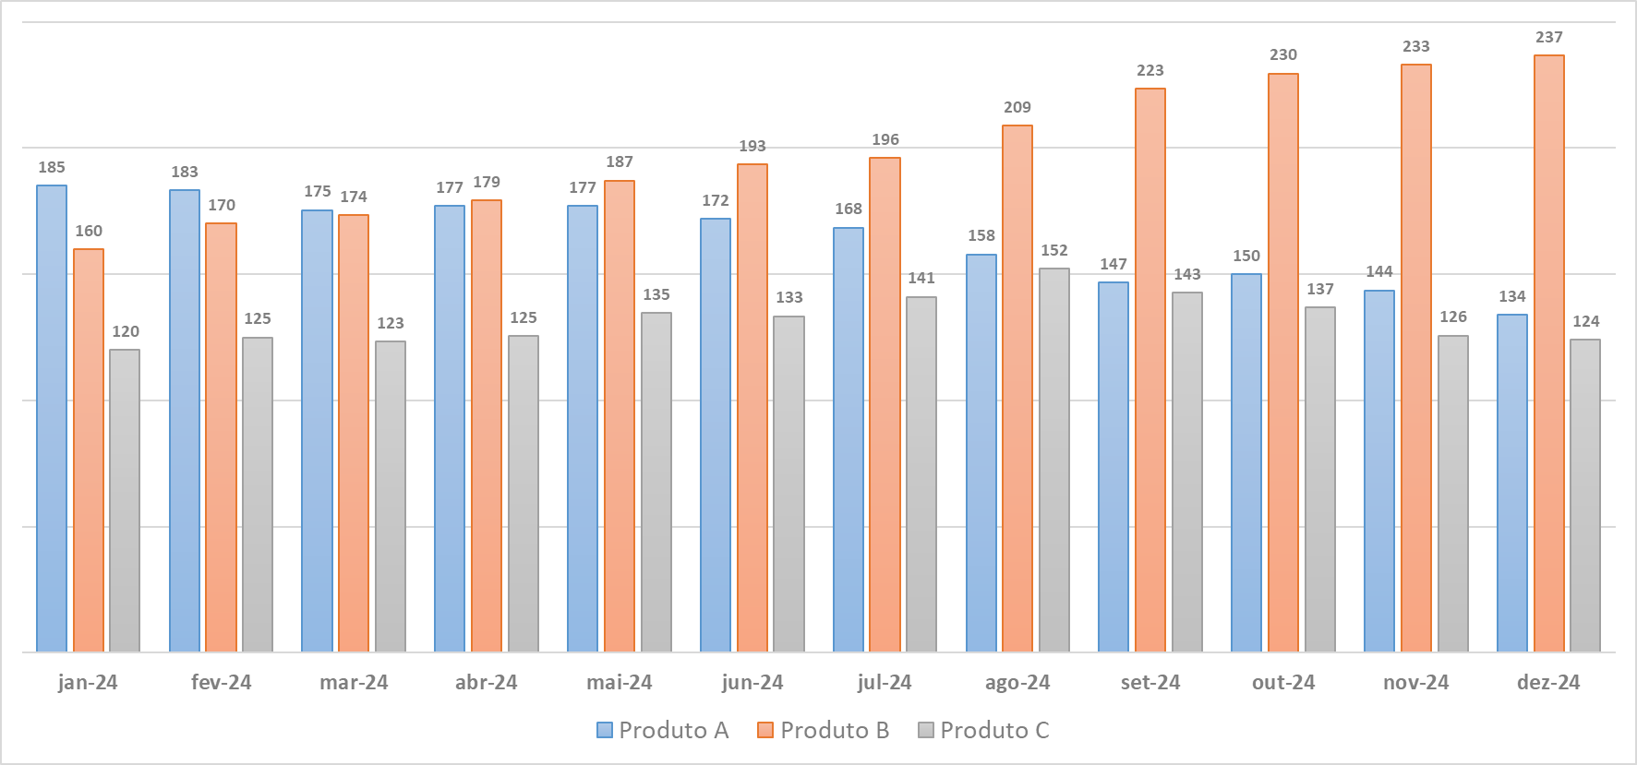
Gráfico de Barras por mês do ano
Autor: Osvaldo L. Santos-Pereira osvald23@gmail.com / olsp@if.ufrj.br

Slide 5
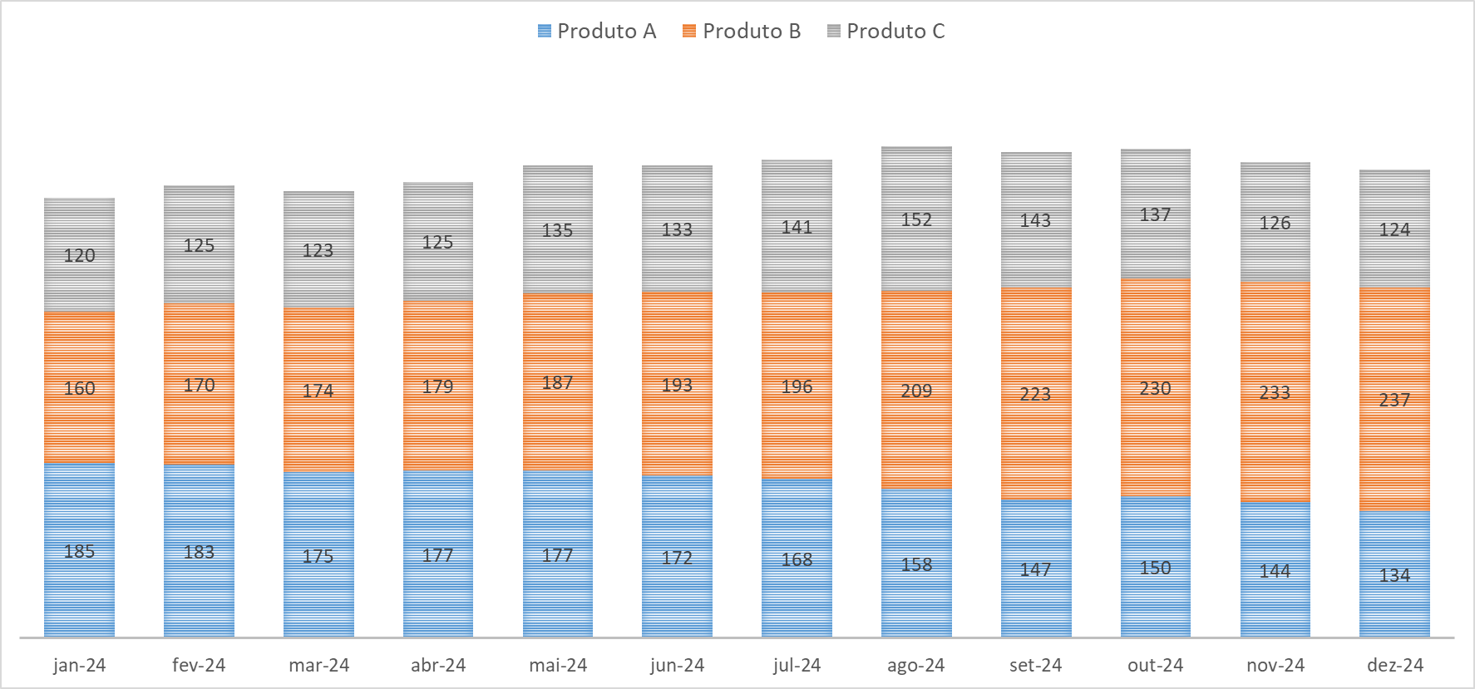
Gráfico de Barras Empilhado por mês do ano
Autor: Osvaldo L. Santos-Pereira osvald23@gmail.com / olsp@if.ufrj.br

Slide 6
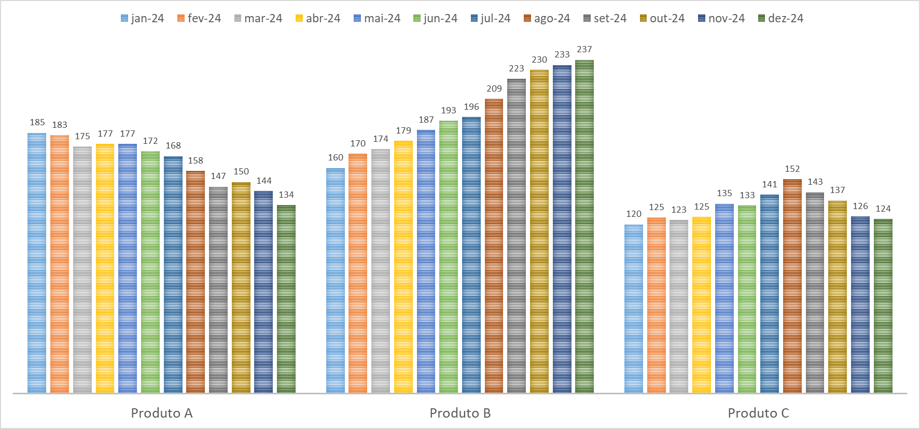
Gráfico de Barras por produto
Autor: Osvaldo L. Santos-Pereira osvald23@gmail.com / olsp@if.ufrj.br

Slide 7
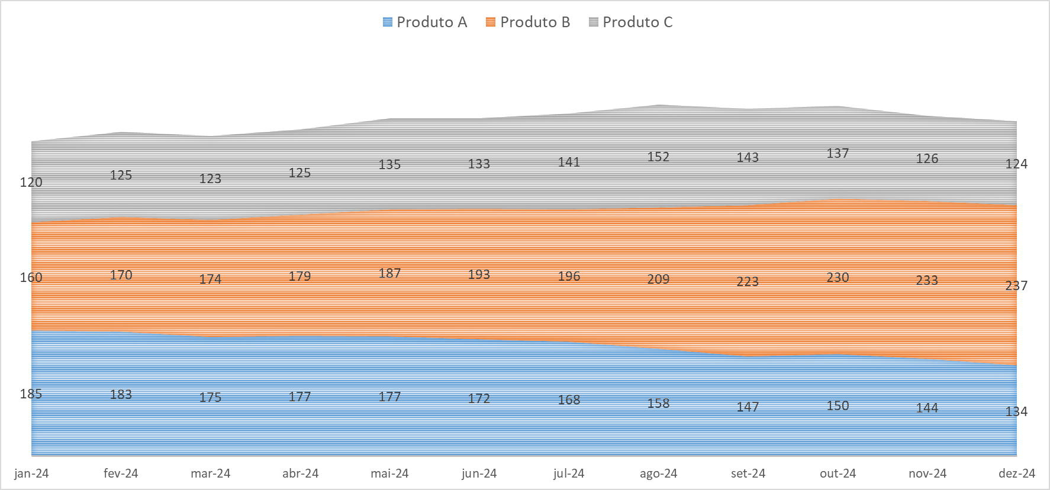
Gráfico de Área
Autor: Osvaldo L. Santos-Pereira osvald23@gmail.com / olsp@if.ufrj.br

Slide 8
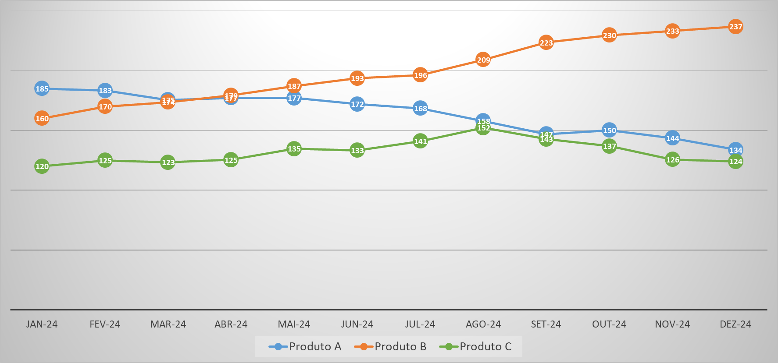
Gráfico de linha
Autor: Osvaldo L. Santos-Pereira osvald23@gmail.com / olsp@if.ufrj.br

Slide 9
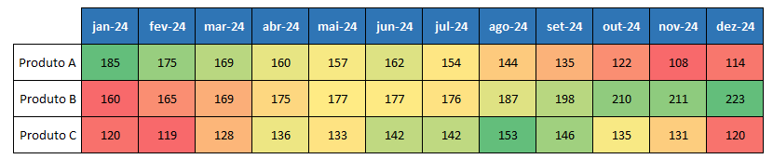
Mapa de Calor (Heatmap)
Autor: Osvaldo L. Santos-Pereira osvald23@gmail.com / olsp@if.ufrj.br

Slide 10
Osvaldo L. Santos-Pereira
PhD em física (UFRJ)
Mestre em física (Unicamp)
Bacharel em física (Unicamp)
MBA em Big Data e Analytics (USP)
Cientista de dados (15 anos de experiência)
Pesquisador
Física teórica (Warp drive, Buracos negros, buracos de minhoca)
Computação quântica
Econofísica
Cosmologia
Machine Learning e Analytics
Inteligência artificial
Autor: Osvaldo L. Santos-Pereira osvald23@gmail.com / olsp@if.ufrj.br

Slide 11
Redes Sociais
🌐 Webpage: https://ozsp12.github.io/ ✅ GitHub: https://github.com/ozsp12 🧪 ResearchGate: https://www.researchgate.net/profile/Osvaldo-Santos-Pereira 🔬 Google Scholar: https://scholar.google.com/citations?user=HIZp0X8AAAAJ&hl=en 🧾 ORCID: https://orcid.org/0000-0003-2231-517X 💼 LinkedIn: https://www.linkedin.com/in/ozsp12 🧡 Patreon: https://www.patreon.com/ozsp12 ✍️ Medium: https://medium.com/@ozsp12 𝕏 X (Twitter): https://x.com/ozsp12 📱 TikTok: https://www.tiktok.com/@ozsp12 ▶️ YouTube: https://www.youtube.com/@ozlsp12
Autor: Osvaldo L. Santos-Pereira osvald23@gmail.com / olsp@if.ufrj.br

